Slide 1
TIẾNG VIỆT 2
Tập 2
Tuần 26
Góc sáng tạo: Khu rừng vui vẻ

Slide 2
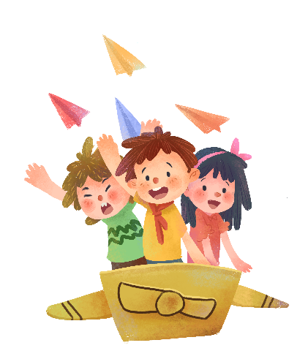


KHỞI ĐỘNG

Slide 3
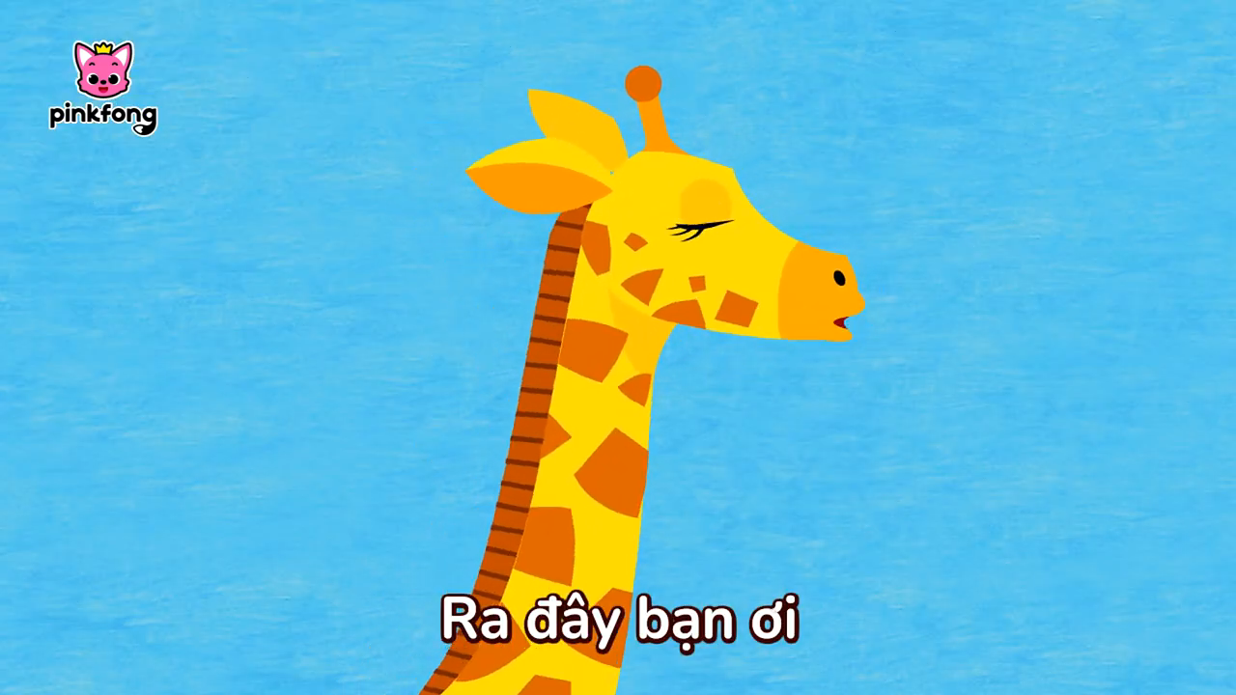
Em hãy kể tên các con vật trong bài hát này?

Slide 4
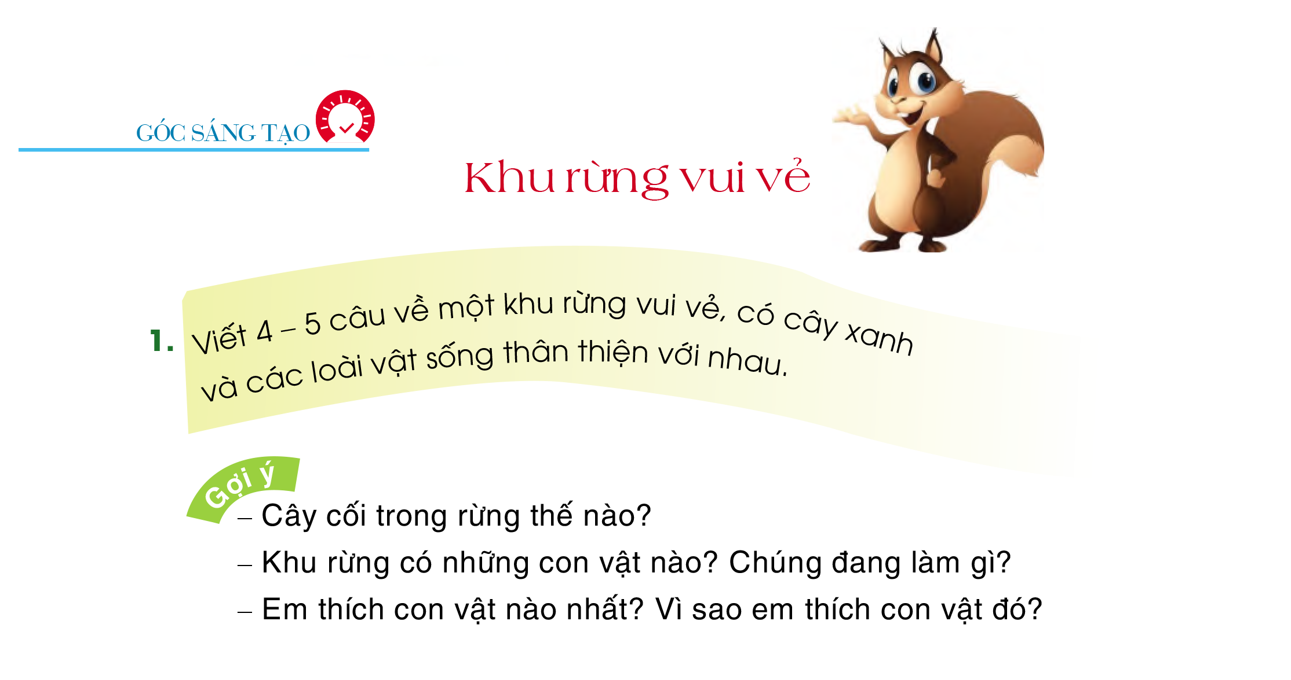
Khu vườn vui vẻ

Slide 5
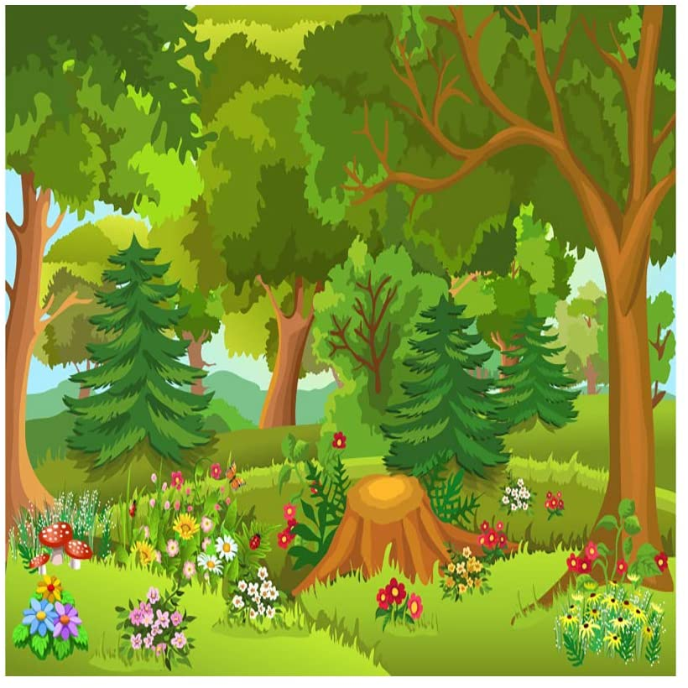
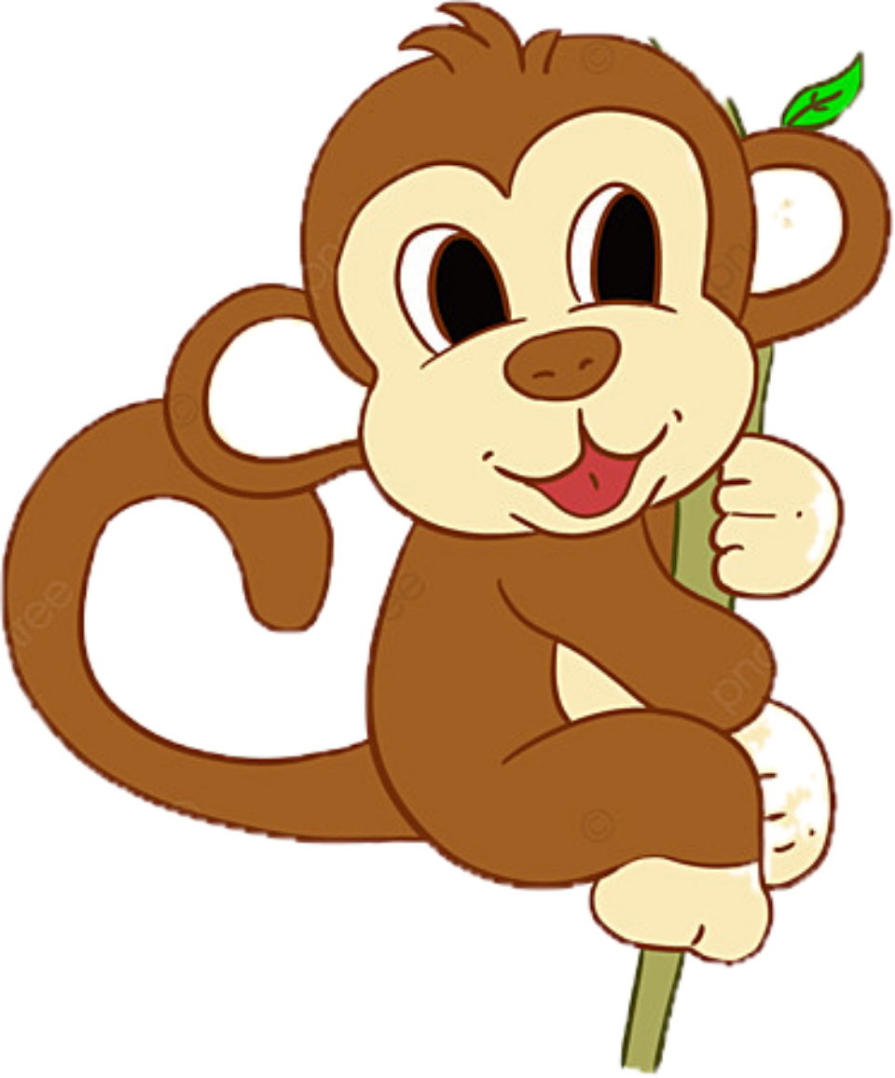
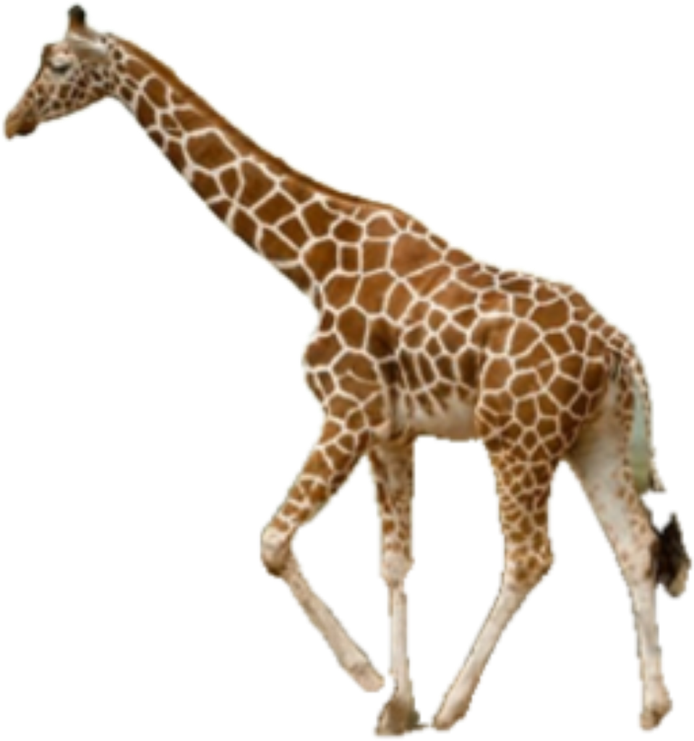
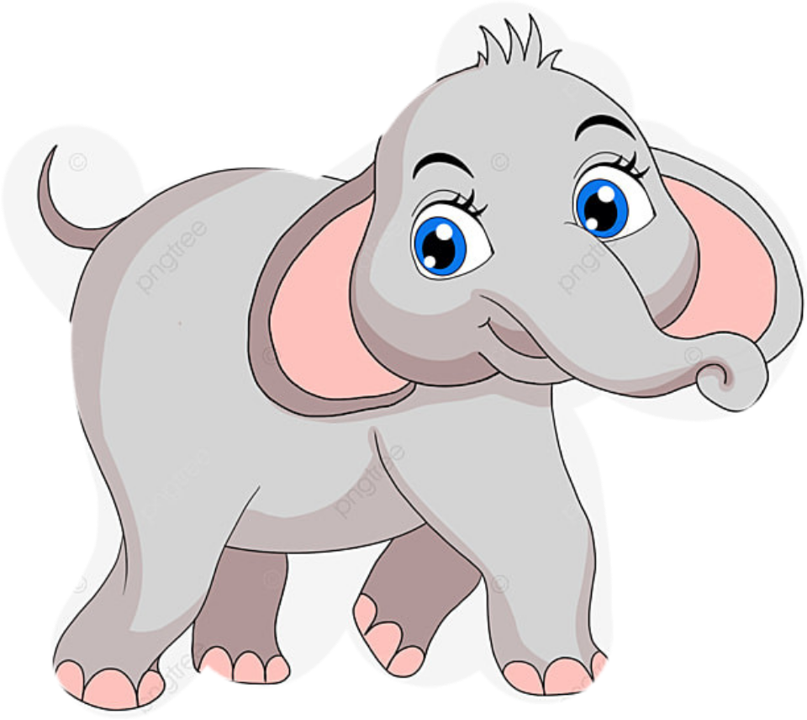
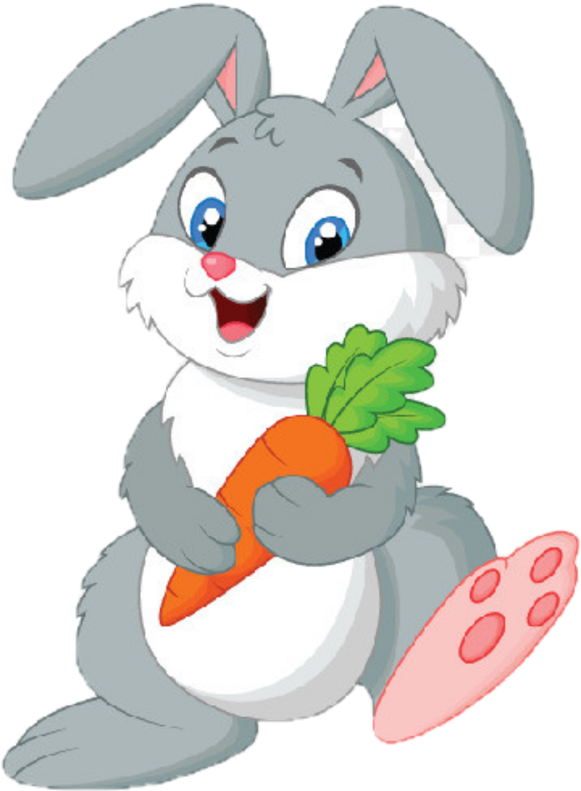
- Cây cối trong rừng thế nào?
- Cây cối xanh tốt, những bông hoa đua nhau khoe sắc rực rỡ.
- Khu rừng có những con vật nào? Chúng đang làm gì?
- Trong rừng có hươu cao cổ, voi, khỉ, thỏ, ,,, Một con khỉ nâu đang leo trèo trên cây. Một chú thỏ đang ăn củ cà rốt.
- Em thích con vật nào nhất? Vì sao em thích con vật đó?
- Em thích nhất là thỏ vì bạn ấy vừa nhanh nhẹn lại hiền lành.

Slide 6

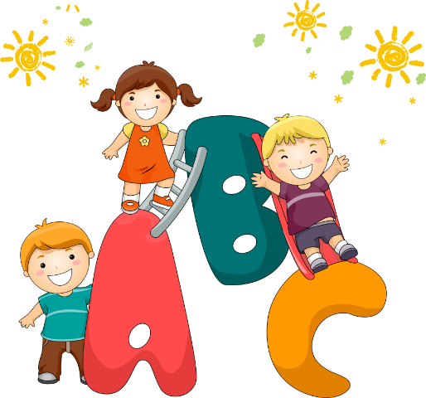
HỌC SINH
THỰC HÀNH

Slide 7
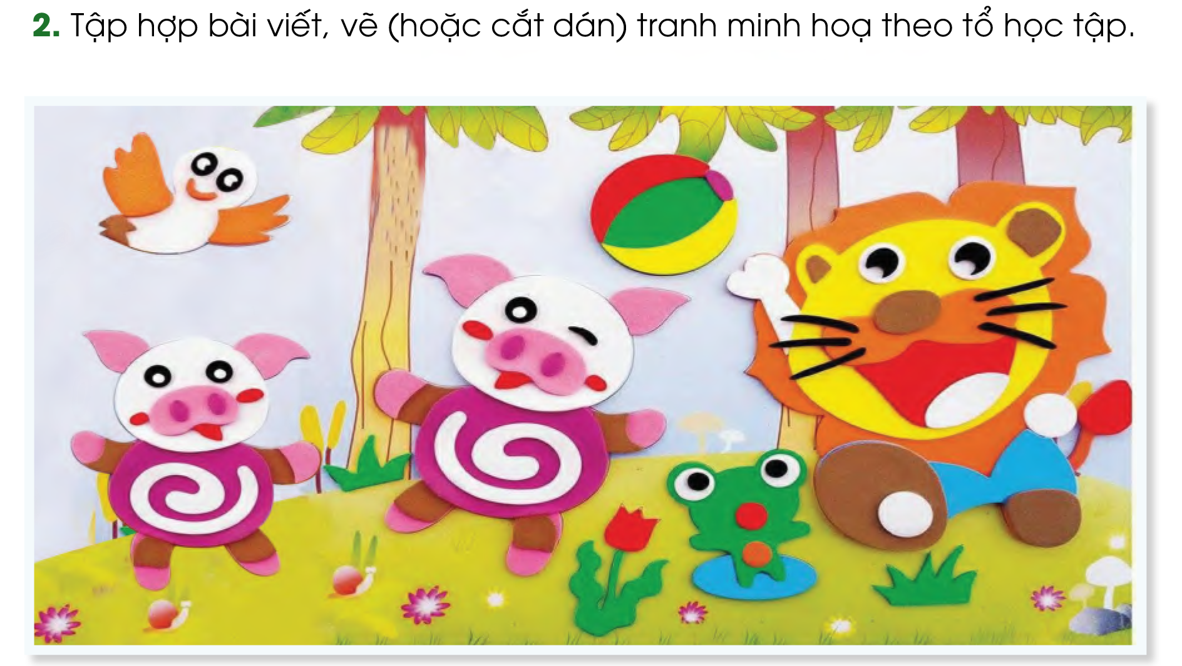

Slide 8
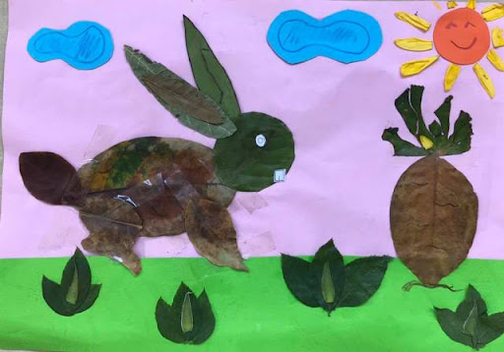
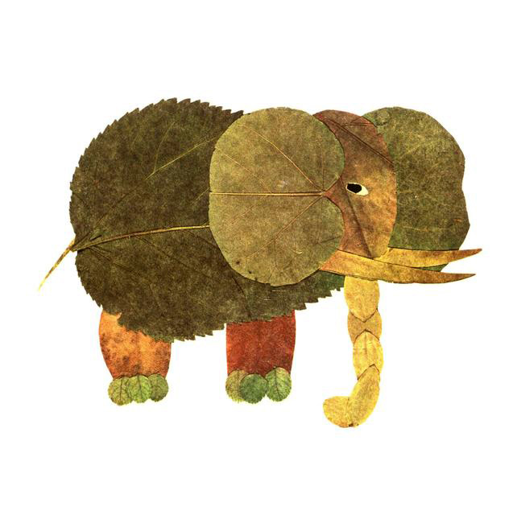

Slide 9
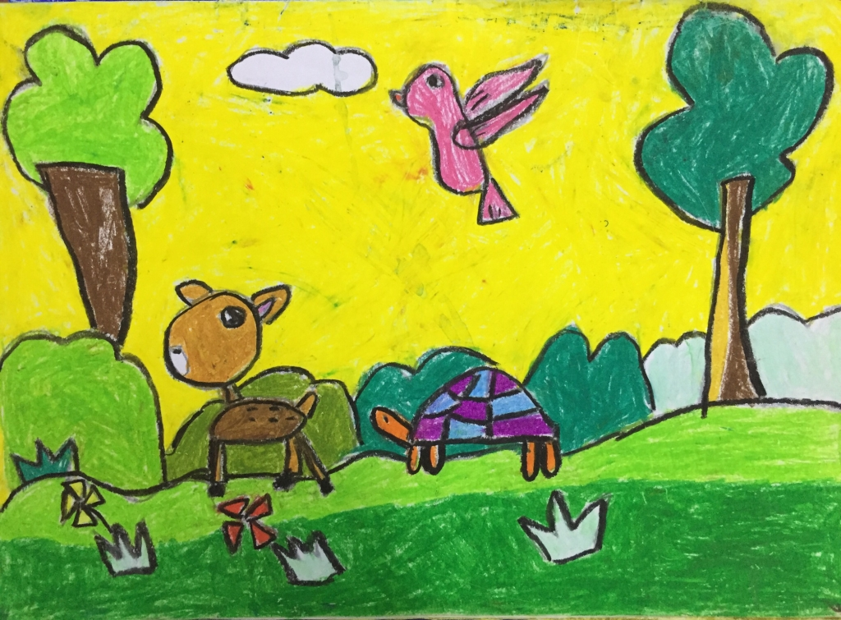

Slide 10
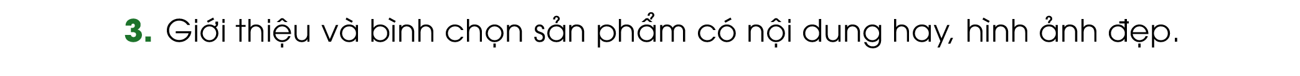
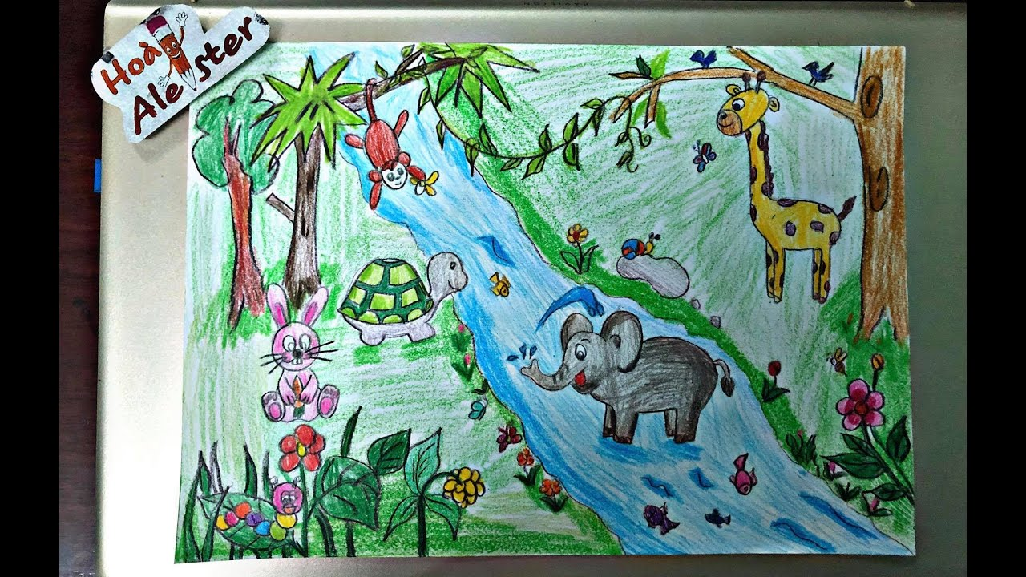
Đây là bức tranh tôi vẽ về một khu rừng vui vẻ. Cây cối trong rừng xanh tốt, những bông hoa đua nhau khoe sắc rực rỡ. Trong rừng có hươu cao cổ, voi, khỉ, thỏ, rùa, … Chúng sống rất hòa thuận và chăm chỉ làm việc. Dưới góc cây, một con thỏ đang ăn củ cà rốt. Tôi thích nhất là thỏ vì bạn ấy vừa nhanh nhẹn lại hiền lành.

Slide 11

TRÌNH BÀY SẢN PHẨM

Slide 12


TỰ ĐÁNH GIÁ

Slide 13
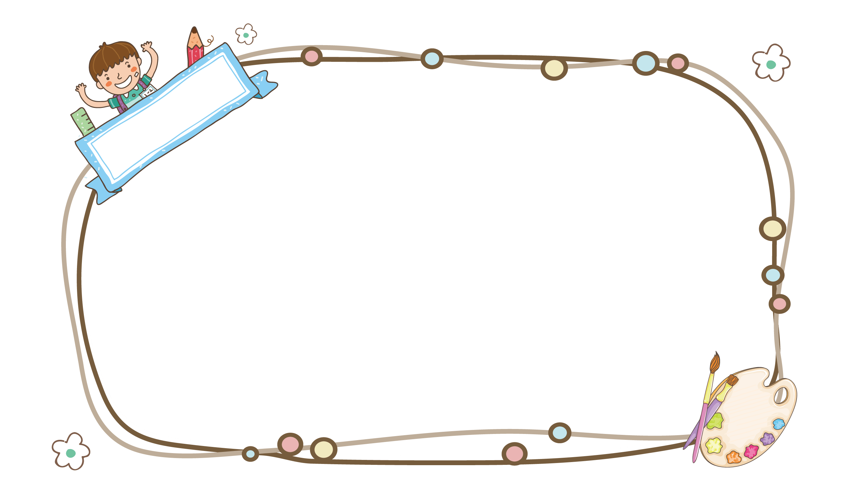
Sau Bài 25 và Bài 26 em đã biết những gì, đã làm được những gì? Hãy đánh giá theo bảng dưới đây:

Slide 14
